Slide 1
seq2seq

Slide 2
Что это?
Seq2Seq (Sequence-to-Sequence) — это архитектура нейросети, которая преобразует одну последовательность в другую.
Энкодер (Encoder)
Принимает входную последовательность (например, предложение на английском)
Кодирует её в вектор фиксированной длины (контекстный вектор)
Декодер (Decoder)
Берёт этот вектор и разворачивает его в выходную последовательность (например, перевод на французский)
Вход: “Hello, how are you?” → [Энкодер] → [Контекстный вектор] → [Декодер] →
Выход: “Bonjour, comment ça va?”

Slide 3
Как работает seq2seq?
Энкодер последовательно обрабатывает входные токены, передавая информацию дальше
В конце он выдаёт контекстный вектор — краткое представление всего входного текста
Декодер принимает этот вектор и пошагово генерирует выходную последовательность
Проблемы:
Если предложение длинное, вся информация должна быть сжата в один вектор → Потеря деталей
Важные слова могут “затеряться” в контекстном векторе
Модель плохо работает с длинными текстами

Slide 4
Механизм внимания
Вместо использования одного контекстного вектора Attention позволяет модели выбирать, какие части входного текста важны для каждого шага декодера.
На каждом шаге генерации декодер:
Смотрит на всю входную последовательность (а не только на один контекстный вектор)
Вычисляет веса внимания – насколько каждое входное слово важно для текущего шага
Использует эти веса, чтобы создать взвешенный контекст из всех скрытых состояний энкодера
Генерирует следующее слово с учетом этого контекста

Slide 5
Shakespearizing Modern Language Using Copy-Enriched Sequence-to-Sequence Models
Стилизация современного английского языка под Уильяма Шекспира с использованием методов глубокого обучения

Slide 6
Идея исследования
Переформулирование текста в другой стиль (в данном случае, превращение современного английского в шекспировский) — сложная задача, поскольку требует не только замены слов, но и учета грамматической структуры, лексики и ритма. Традиционные методы либо слишком упрощены (подстановка слов по словарю), либо требуют больших объемов разметки данных.
Давайте подключим нейросети?

Slide 7
Корпус данных
Авторы используют корпус параллельных текстов, где предложения из современных произведений сопоставлены с их шекспировскими эквивалентами. Данные собраны из проекта “Shakespearean Translations” и дополнены примерами из пьес Шекспира
Для увеличения объема данных используется метод автоматического сопоставления современных и старых английских выражений через словари и правила лексической замены

Slide 8
Архитектура модели
Базовая модель основана на стандартной Seq2Seq с механизмом внимания, но включает механизм копирования.
Что такое механизм копирования?
Он позволяет модели не только генерировать новые слова, но и копировать части исходного текста, которые важны для смысла или ритма
Например, если в современном тексте есть имя собственное, числительное или уникальный термин, модель с большей вероятностью скопирует его вместо попытки перефразирования

Slide 9
Финальная модель
Вход: современное английское предложение
Выход: его эквивалент в шекспировском стиле
Модель обучается на корпусе, учитывая как грамматические структуры, так и специфику словоупотребления

Slide 10
Результаты экспериментов
Модель сравнивалась с двумя другими моделями: seq2seq, с механизмом внимания и без.
Метрики:
BLEU-score (метрика схожести с эталонными переводами)
Гуманитарная оценка (читаемость и стиль)

Slide 11
Результаты экспериментов
Модель с механизмом копирования дает на 6 пунктов выше BLEU-score, чем стандартный Seq2Seq
Генерируемые тексты ближе к шекспировскому стилю, чем при простом использовании словарей
Улучшена сохранность ключевых слов, что важно для литературных текстов

Slide 12
Выводы и перспективы
Улучшенная генерация шекспировского стиля без потери важной информации
Возможность применения в других задачах стилизации текста (например, перевод текстов в стиль других авторов)
Автоматическое обучение без необходимости вручную разметить огромные корпуса

Slide 13

Выводы и перспективы
Для более точной генерации все еще требуется большое количество обучающих данных
Нейросеть не всегда понимает контекстные особенности шекспировского английского (например, архаизмы, которые меняли смысл со временем)

Slide 14
LSTM
LSTM (Long Short-Term Memory) на пальцах

Slide 15
Что это такое?
LSTM – это вид рекуррентных нейросетей (RNN), который лучше запоминает важную информацию и избавляется от ненужной.
Главная проблема обычных RNN – они плохо работают с длинными текстами. Когда читаешь длинную книгу, то к концу можешь забыть, что было в начале. Обычные RNN сталкиваются с такой же проблемой, а LSTM решает её с помощью специальных “ячеек памяти”.

Slide 16
Как работает LSTM?
В обычной RNN информация просто передаётся от одного шага к другому, но старая информация быстро забывается
LSTM добавляет “долговременную память” Он использует три специальных механизма (гейта), которые решают, что запоминать, а что забывать

Slide 17

Забывающий гейт (Forget Gate)
Решает, какие старые данные удалить из памяти.
Простыми словами:
Если слово не важно (например, “вчера”), модель его забывает
Если слово важно (“сегодня”, “очень”), оно остаётся в памяти

Slide 18

Входной гейт (Input Gate)
Решает, какую новую информацию добавить в память.
Простыми словами:
Если модель читает текст “Я люблю машинное обучение”, она может понять, что “люблю” важно и добавить это в память

Slide 19

Выходной гейт (Output Gate)
Решает, какую информацию использовать для следующего шага.
Этот гейт помогает модели правильно выбрать слова при генерации текста или предсказании следующего слова.

Slide 20
А как генерировать стихи?

Slide 21
Нейронная поэзия: обучение генерации стихов с использованием слогов
Генерация стихов в стиле Данте Алигьери

Slide 22
Задача исследования
Автоматическая генерация поэзии — сложная задача, так как она требует не только правильной грамматики и смысловой целостности, но и учета ритма, рифмы и стилистики. Обычно NLP-модели работают с текстом на уровне слов или символов.
Поэзия отличается:
cильными структурными ограничениями (размер строки, рифмовка, метр)
эмоциональным содержанием и образностью
редкими словами и необычными грамматическими конструкциями, которые сложно воспроизвести алгоритму

Slide 23
Корпус данных
Тип данных | Примеры
Поэзия Данте | “Божественная комедия” (4811 терцин)
Проза Данте | “О монархии”, “Пир”, “Новая жизнь”
Современные итальянские тексты | PAISA’ Corpus
Зачем три разных корпуса?
Современные тексты помогают обучить базовую модель, чтобы она понимала грамматику и лексику
Проза Данте нужна для того, чтобы модель адаптировалась к стилю автора
Поэзия Данте используется для финального обучения, чтобы модель генерировала строки в стихотворной форме

Slide 24
Разбиение текста на слоги
Почему слоги, а не слова или буквы?
В итальянской поэзии важен метр, а он определяется слогами
Слова могут иметь разное ударение, а слоговая разбивка помогает учитывать это
На уровне букв невозможно учесть смысл слов
Слово | Разбиение
INFERNO | IN-FER-NO
VITA | VI-TA
CANTICO | CAN-TI-CO

Slide 25
Архитектура модели
Используется нейросетевая языковая модель на основе LSTM (долгократкосрочная память).
Что делает модель?
Принимает последовательность слогов
Генерирует следующий слог, учитывая контекст
Процесс повторяется, пока не будет построена целая строфа

Slide 26
Дополнительные механизмы в модели
Контроль рифмы
В конце каждой строки нейросеть должна подбирать рифмующееся слово
Если рифмы нет, модель получает штраф
Фильтрация редких слов
Используются эмбеддинги, чтобы нейросеть не терялась при встрече с архаизмами
Контроль структуры строф
Каждое стихотворение делится на терцины (трехстишия)
Нейросеть обучена понимать, что терцина состоит из трех строк

Slide 27
Обучение модели
Этап | Тип данных | Цель
Базовое обучение | Современные тексты | Освоение грамматики
Стилизация | Проза Данте | Изучение его лексики
Генерация стихов | “Божественная комедия” | Формирование ритма и рифмы

Slide 28
Оценка качества генерации
Автоматическая оценка (BLEU, perplexity)
BLEU-score показывает, насколько сгенерированный текст похож на оригинальный
→ модель показала высокий BLEU-score по сравнению с традиционными методами генерации текстов

Slide 29
Оценка качества генерации
Оценка экспертами
Экспертам предлагались реальные стихи Данте и сгенерированные строки
Они должны были определить, какие строки написал человек
→ 56,25% случаев — эксперты не смогли отличить нейросетевые стихи от оригинала

Slide 30
Примеры генерации
Оригинал Данте:
“Nel mezzo del cammin di nostra vita”
(На полпути жизненного пути нашего)
Сгенерированное нейросетью:
“Nel sogno della notte senza fine”
(В ночном сне без конца)

Slide 31
Выводы и перспективы
Разработана новая техника генерации поэзии
Нейросеть учитывает ритм, рифму и стиль
Люди часто не могут отличить сгенерированные строки от настоящих
Иногда генерация бессмысленных строк (например, слишком абстрактные образы)
Нейросеть не всегда сохраняет общую смысловую связность строф

Slide 32
BACON: Генерация поэзии в стиле писателей
Исследование глубокого обучения для переноса авторского стиля

Slide 33
Введение
BACON (Bidirectional Attention-based Creative text OrganizatioN)
Цель исследования: генерация поэзии в стиле известных авторов
Использование глубокого обучения (GPT-2, GPT-3, BERT)

Slide 34
Задача исследования
Генерация поэзии, которая сохраняет лексический, синтаксический и стилистический характер произведений конкретного автора
Применение механизмов автоматического стилистического переноса для текстов с высокой креативностью (поэзия)
Разработка нейросетевой архитектуры, учитывающей особенности рифмы, ритма и семантической связности строк

Slide 35
Основные вызовы
Стилистическое соответствие – стандартные языковые модели (GPT-2, GPT-3) генерируют правдоподобный текст, но не всегда сохраняют стиль автора
Контроль структуры – поэзия требует строгих ограничений по ритму, рифме и длине строк
Смысловая целостность – генеративные модели склонны к бессвязному или случайному тексту

Slide 36
Архитектура BACON
Генеративный трансформер (GPT-2 / GPT-3) – создает стихотворные строки
Стилистический контроллер (BERT-Encoder) – оценивает соответствие стиля заданному поэту
Фильтр рифм и структуры – отбрасывает варианты, не соответствующие заданному ритму

Slide 37
Схема работы модели
Подготовка данных: сбор и предобработка стихов целевого автора (токенизация, разметка рифмы, выделение шаблонов)
Генерация текста: первичная генерация строк и строф с помощью GPT-2
Фильтрация:
Проверка рифмы
Оценка стилистической схожести с автором
Проверка логической связности строк
Итеративное улучшение: доработанный текст проходит через несколько циклов улучшения

Slide 38
Корпус данных
5000-10000 строк стихов на автора
Авторы:
Уильям Шекспир (сонеты)
Эдгар Аллан По (готическая поэзия)
Эмили Дикинсон (короткие стихи с необычной пунктуацией)

Slide 39
Разметка данных
Чтобы улучшить генерацию, авторы вручную разметили стихи:
Рифма: AABB, ABAB, ABCB и др.
Длина строк: ограничение по количеству слогов
Частотный анализ словаря – сохранение ключевых слов автора
Дополнительно использовался embedding-метод (word2vec) для выделения характерных слов, которые чаще всего встречаются у конкретного поэта.

Slide 40
Этапы генерации стихов
Выбор стилистического шаблона
Определяется длина строфы (например, 4 строки)
Выбирается схема рифмовки (например, ABAB)
Генерация строк GPT-2
Используется авторский корпус как контекст
Генерируются возможные строки (20-50 вариантов)

Slide 41
Этапы генерации стихов
3. Фильтрация и исправление ошибок
Проверка рифмы: отбрасываются строки, не соответствующие заданному паттерну
Лексическая проверка: удаление современных слов, не свойственных стилю автора
4. Финальная стилистическая проверка BERT
Каждое стихотворение оценивается BERT-моделью на соответствие стилистическим особенностям автора
Оставляются наиболее качественные варианты

Slide 42
Автоматическая оценка
BLEU – оценивает сходство с оригинальными стихами (чем выше, тем лучше)
Perplexity (PPL) – измеряет уверенность модели в предсказании слов (чем ниже, тем лучше)
Distinct-N – показывает разнообразие сгенерированных текстов

Slide 43
Результаты экспериментов
BLEU: BACON > GPT-3 > GPT-2 (BACON точнее передавал стиль)
Perplexity: BACON ≈ GPT-3 < GPT-2 (BACON и GPT-3 показывали лучший баланс)
Distinct-N: BACON > GPT-3 > GPT-2 (BACON создавал более разнообразные стихи)

Slide 44
Оценка экспертами
Стилистическое соответствие – насколько текст похож на оригинальные стихи автора
Рифма и ритм – точность соблюдения стихотворных форм
Связность содержания – логическая последовательность строк
Оригинальность – наличие интересных литературных приемов

Slide 45
Оценка экспертами
BACON лучше всего подражает стилю Шекспира и По, но иногда теряет смысловую логичность
GPT-3 создает более осмысленные, но менее стилистически точные стихи
GPT-2 часто повторяет шаблоны и менее выразителен

Slide 46
Выводы и перспективы
Высокая стилистическая точность
Улучшенная рифмовка и ритм
Иногда стихи механические
Недостаточная смысловая связность строк
Добавление механизма семантической целостности
Разработка модели, умеющей имитировать разных поэтов без переобучения

Slide 47
Сравнение моделей по качеству генерации текстов

Slide 48
Промт: Представь, что Чехов ведет свой твиттер-аккаунт. Напиши твиттер-тред (5-7 твитов), в котором Антон Павлович делится своими наблюдениями за случаем с хамелеоном на городском рынке, используя характерный для писателя юмор и лаконичность.

Slide 49
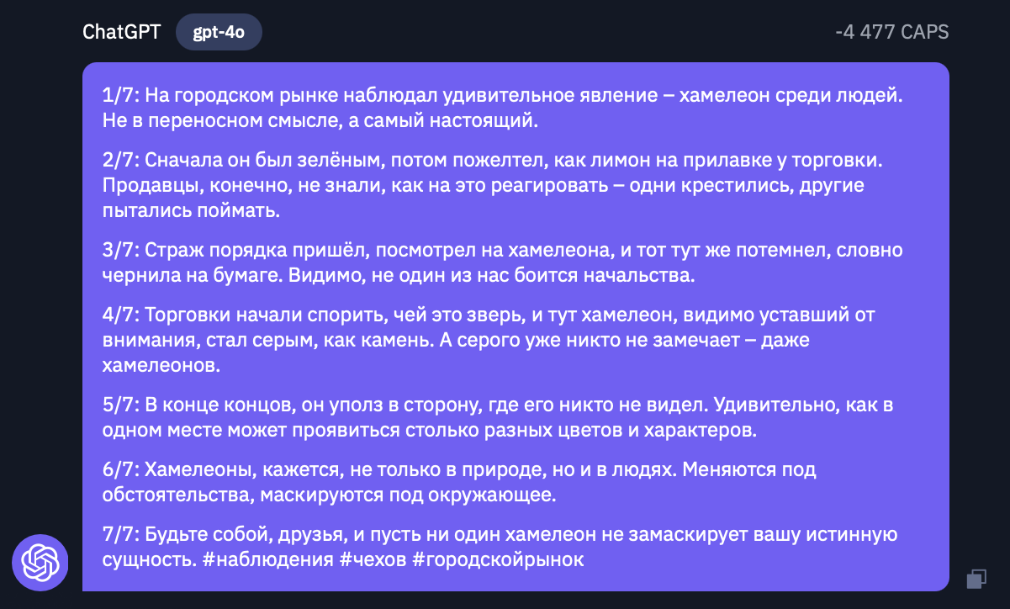
GPT-4o

Slide 50
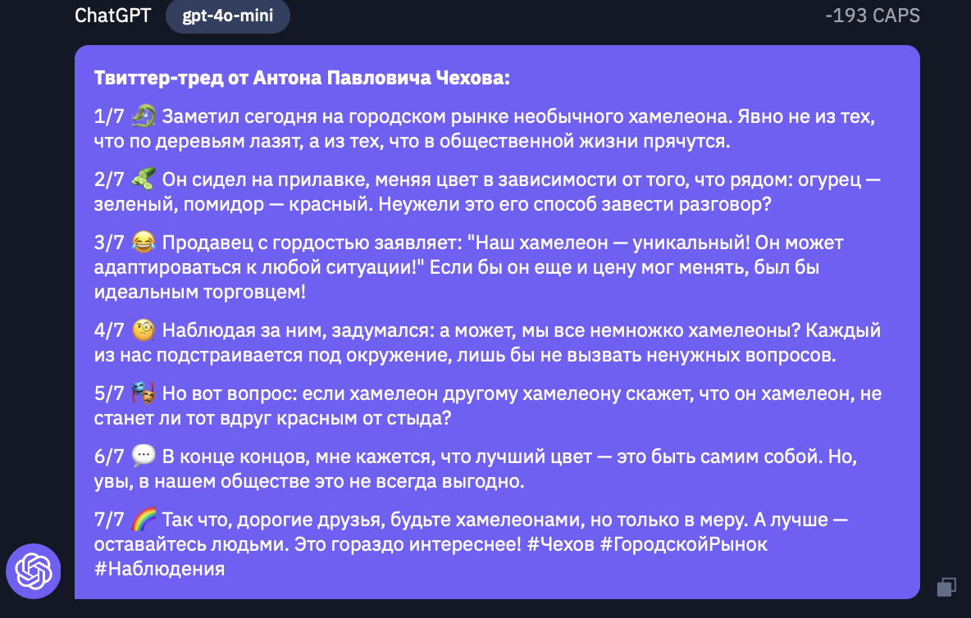
GPT-4o mini

Slide 51
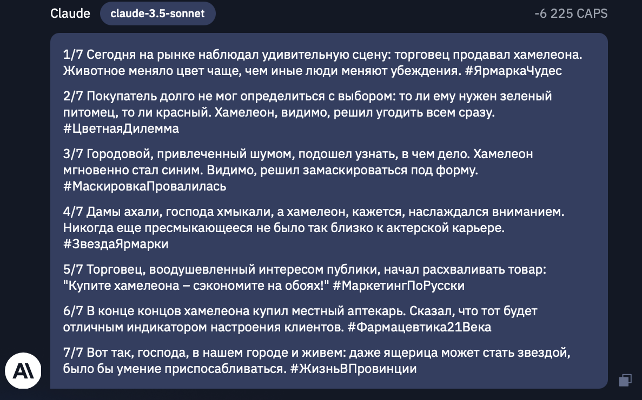
Claude-3.5 Sonnet

Slide 52
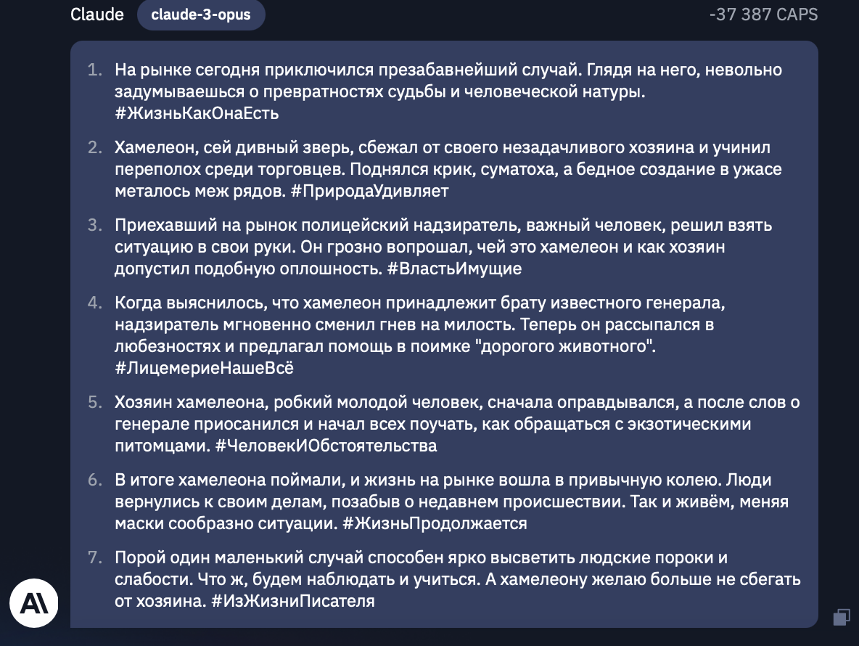
Claude-3 Opus

Slide 53
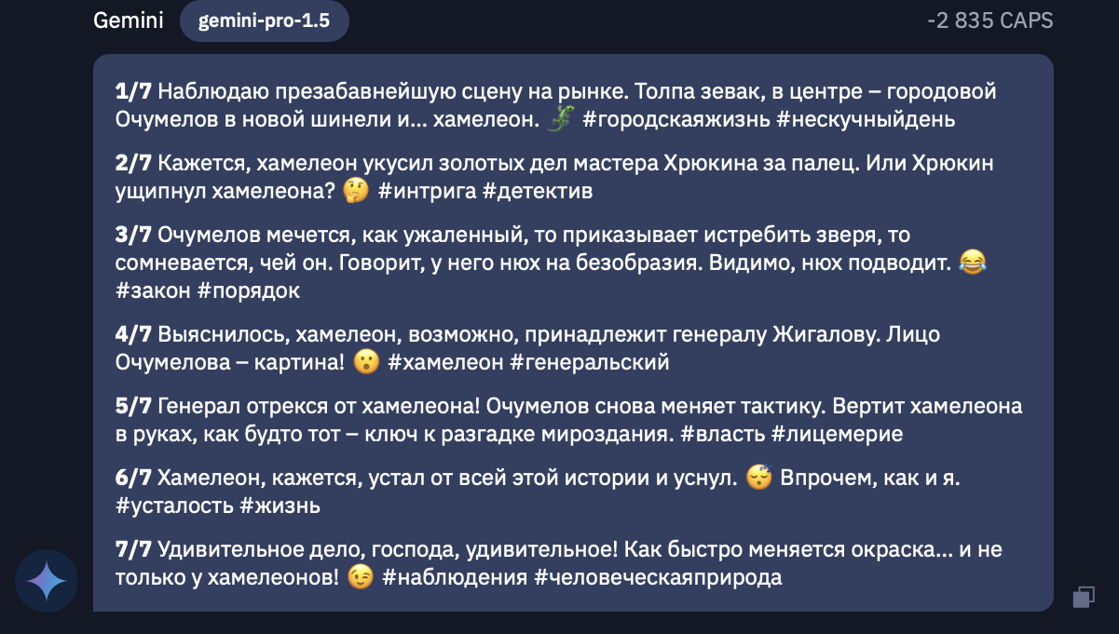
Gemini 1.5 Pro

Slide 54
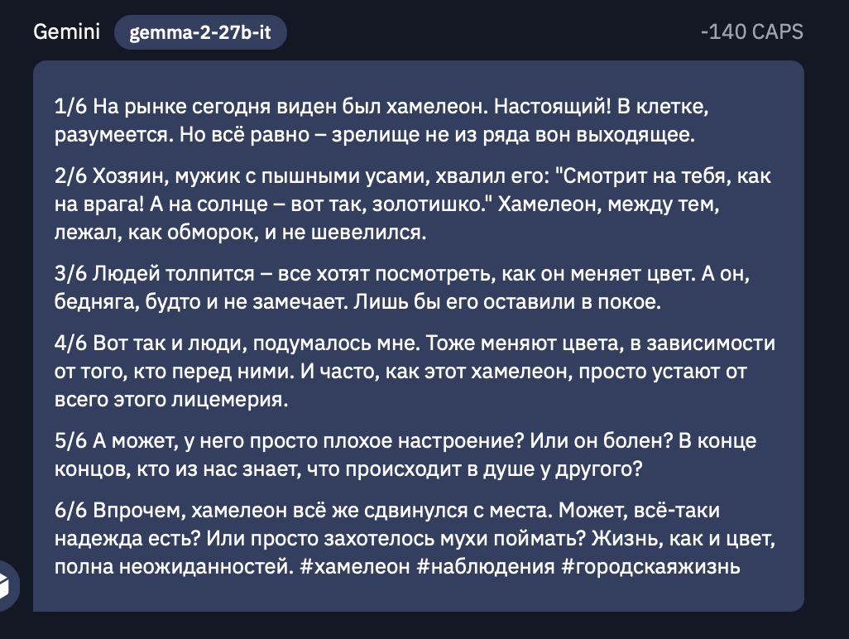
Gemma2 27B

Slide 55
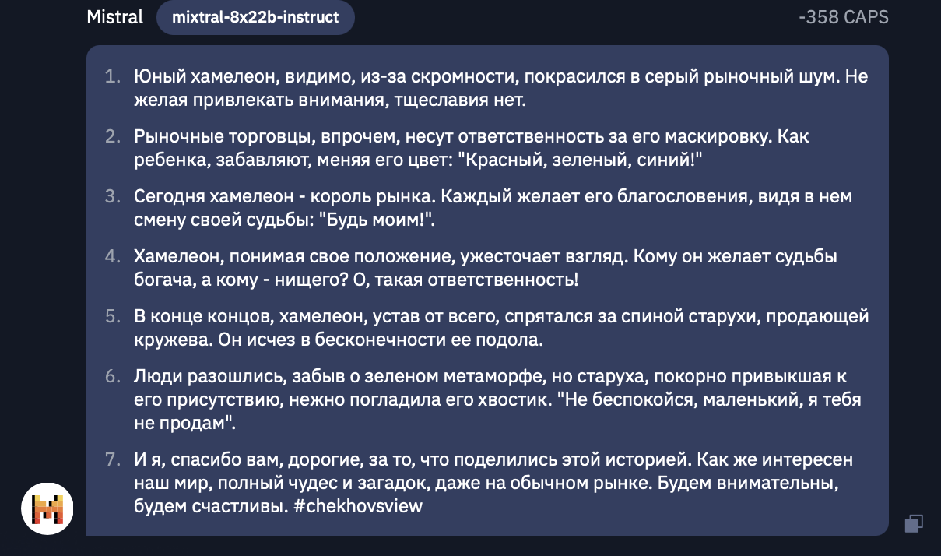
Mixtral 8x22b

